Slide 1

BÀI 6:
TỰ NHẬN THỨC BẢN THÂN

Slide 2


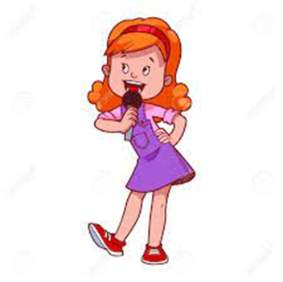


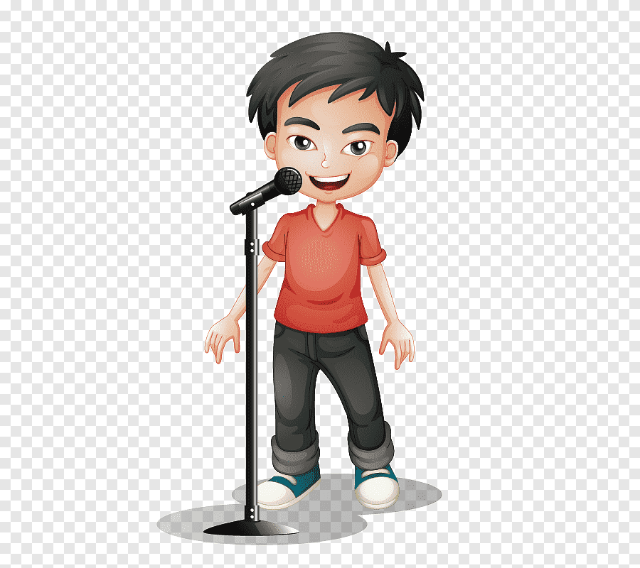
KHỞI ĐỘNG
TRÒ CHƠI
ĐIỀU EM MUỐN NÓI

Slide 3


1. Khái niệm
- Bạn Linh đã tự nhận ra các đặc điểm nào của bản thân? ( Điểm mạnh, điểm yếu)
- Từ câu chuyện của bạn Linh, em hiểu thế nào là tự nhận thức bản thân?

Slide 4


Điểm yếu
Điểm mạnh:
Lực học khá
Ngoại hình mũm mĩm, da ngăm đen
Cởi mở, hoà đồng
Dễ nổi nóng
Không ỉ lại, lười biếng

Slide 5
Em hãy đọc mẩu truyện “CON GÀ ĐẠI BÀNG” và trả lời câu hỏi sau:
Vì sao “con gà” đại bàng không thực hiện được mong ước có thể bay như chú đại bàng?
Qua câu chuyện trên em rút ra được bài học gì?

Slide 6

Khái niệm:
-Tự nhận thức bản thân là khả năng hiểu rõ chính xác bản thân, biết mình cần gì, muốn gì, đâu là điểm mạnh, điểm yếu của mình.

Slide 7
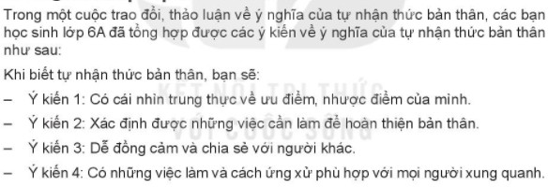
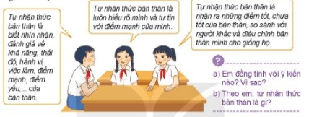
2.Ý NGHĨA

Slide 8
Em đồng ý với ý kiến: tự nhận thức bản thân là tự nhìn nhận, đánh giá về khả năng, thái độ, hành vi, việc làm, điểm mạnh và điểm yếu … của bản thân; và ý kiến tự nhận thức bản thân là luôn hiểu rõ mình và tự tin tin với điểm mạnh của mình.
Em đồng ý với ý kiến 1, không đồng ý với ý kiến 2, 3, 4

Slide 9
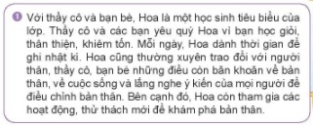
Hoa đã tự nhận thức bản thân bằng cách nào?
b) Em còn biết thêm những cách nào để tự nhận thức bản thân? Hãy chia sẻ cùng với bạn?
a) Hoa đã tự nhận thức bản thân bằng cách: ghi nhật kí hằng ngày, thương xuyên trao đổi với mọi người xung quanh, lắng nghe ý kiến mọi người, tham gia các hoạt động để khám phá bản thân.

Slide 10

TH2: Bình nên sống thực với bản thân, không nên vì thần tượng mà thay đổi bản thân.
Em không đồng tình với hành động, việc làm đó. Vì Bình đã không nhận thức được bản thân mình có đúng như vậy không mà chỉ vì thần tượng.
Em có nhận xét gì về hành động, việc làm của Bình?
b) Em có đồng tình với hành động, việc làm đó không? Vì sao?

Slide 11

2.Ý nghĩa của sự tự nhận thức bản thân hiệu quả:
- Giúp chúng ta hiểu về mình, chấp nhận bản thân.
- Tự tin, cởi mở và tôn trọng chính mình.
- Có cách cư xử và hành động phù hợp.
- Biết cách điều chỉnh hành vi, phát huy điểm mạnh, hạn chế và sửa chữa điểm yếu.

Slide 12

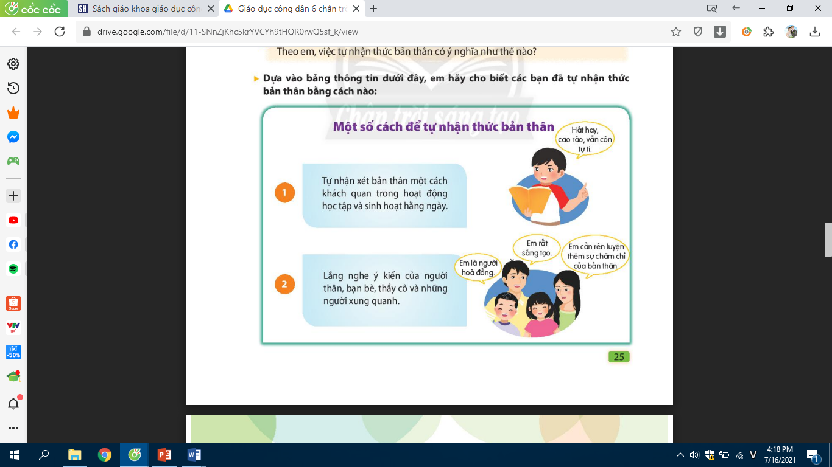
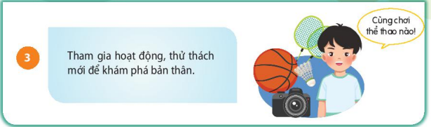
3. Các cách để tự nhận thức bản thân
Có 3 cách để tự nhận thức bản thân.
Tự vấn bản thân ( qua các hoạt động hàng ngày).
Lắng nghe ý kiến từ người khác.
Tham gia các hoạt động để khám phá bản thân.

Slide 13

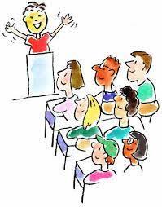

4. Cách rèn luyện
Thuyết trình:
Nhóm 1: Tự tin là chính mình.
Nhóm 2: Chấp nhận và tôn trọng bản thân.
Nhóm 3: Thể hiện bản thân trong mối quan hệ với người khác.

Slide 14

Tự tin là chính mình
1. Giới thiệu bản thân
Giới thiệu về sở thích cá nhân.
3. Giới thiệu những điểm mạnh.
4. Giới thiệu những điểm yếu.
5. Đưa ra cách rèn luyện bản thân.
6. Lời kết.

Slide 15

CHẤP NHẬN VÀ TÔN TRỌNG BẢN THÂN
Giới thiệu bản thân
Tên, tuổi, lớp…
Chấp nhận bản thân
1 số nhược điểm của bản thân.
Tôn trọng bản thân
Cách rèn luyện
Nhìn nhận chúng theo hướng tích cực.
Chăm sóc bản thân ( sức khoẻ, trí tuệ, tinh thần…)
Không hạ thấp bản thân, hài long với bản thân.
Luôn khiêm tốn, học hỏi.
Luôn thành thật với chính mình, thừa nhận khi mắc lỗi…
Trau dồi tri thức, kĩ năng
Lê kế hoạch và thực hiện kế hoạch cải thiện bản thân.

Slide 16

Thể hiện bản thân trong mối quan hệ với người khác
1. Giới thiệu bản thân
2. Cởi mở hoà đồng
3. Chủ động thích nghi
4. Học hỏi, khiêm tốn
5. sẵn sàng điều chỉnh suy nghĩ, nhận thức
6. Tôn trọng bản thân

Slide 17

Cách rèn luyện
Để tự nhận thức bản thân hiệu quả, chúng ta cần:
- Nhận diện chính mình.
- Thực hiện các bài tập tìm hiểu bản thân.
- Lắng nghe nhận xét của người khác.
- Hành động tích cực để bộc lộ khả năng, tính cách của bản thân.

Slide 18
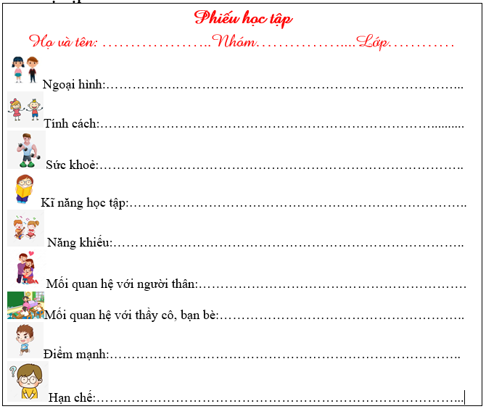
LUYỆN TẬP
Bài 1: Em hãy tự nhận xét bản thân theo các gợi ý sau đây:

Slide 19

BÀI 3:
TRÒ CHƠI SẮM VAI
Nhóm 1,2
Tình huống 1:
Mai là Hs lớp 6 trường THCS A. Mai có khả năng ca hát nhưng lại khá nhút nhát. Vào dịp chào mừng ngày Nhà giáo Việt Nam 20/11, trường của Mai tổ chức cuộc thi văn nghệ. Hùng, bạn thân của Mai, đã động viên mai đăng kí tham gia. Tuy nhiên, Mai vẫn băn khoăn và nói: “Ở các lớp khác nhiều bạn hát hay lắm, mình không tham gia đâu”.
Nếu là Hùng, em sẽ nói gì với Mai?
Nhóm 3,4
Tình huống 2:
Tùng là 1 trong những Hs giỏi của lớp 6A. Bạn học tốt nhiều môn và thường chuẩn bị rất kĩ mỗi khi được giao các nhiệm vụ học tập trong nhóm. Tuy nhiên, Tùng lại ngại nói trước đám đông. Vì mỗi lần thuyết trình, Tùng dễ nói lắp bắp, tay chân run rẩy dù chuẩn bị bài cẩn thận.
Nếu là Tùng, em sẽ khắc phục hạn chế này như thế nào?

Slide 20



BÀI 4
Kế hoạch phát triển bản thân
Nội dung | Cách phát huy/sửa chữa | Kết quả
Điểm mạnh
Điểm yếu

Slide 21

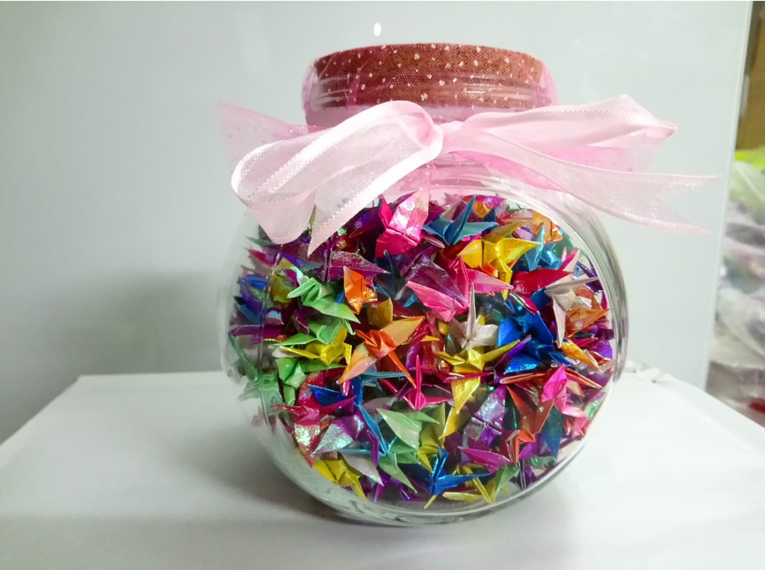
VẬN DỤNG
Gợi ý 1:
- Mỗi ngày tìm 1 điểm thú vị, kèm theo 1 điểm chưa hài lòng về bản thân em.
- Ghi những điều đó vào 1 tờ giấy ( gấp hạc giấy, sao, bông hoa…) và bỏ vào chiếc hộp.
- Sau 2 tuần mở ra, xem lại và tự hỏi: Mình còn tồn tại điểm chưa hài long đó không?

Slide 22


Gợi ý 2:
Tưởng tượng em có giọng kể chuyện hay và được cả lớp đề nghị tham gia cuộc thi kế chuyện cấp trường. Em quyết định tham gia để thể hiện bản thân.
Sau đó, suy nghĩ về cách thể hiện hết những điểm mạnh của em trong lần thi này.
Nêu ra 5 ưu điểm cần khai thác để thể hiện phần thi của mình.

Slide 23

Chúc các em học tốt!

